Slide 1






‘국민의 소리’를 찾아서
박성민 / 조장
토큰화
가재협
데이터1 크롤링
백창경/발표자
데이터2 크롤링
윤지혜
시각화
강예나
PPT
한유정/발표자
토큰화

Slide 2





목차
Ⅰ
Ⅱ
주제 선정 배경
데이터 소개1
- 국민 청원
Ⅲ
Ⅳ
데이터 소개2
- 국민 제안
코드 설명 및 구현
Ⅴ
Ⅵ
분석 결과
활용 방안

Slide 3
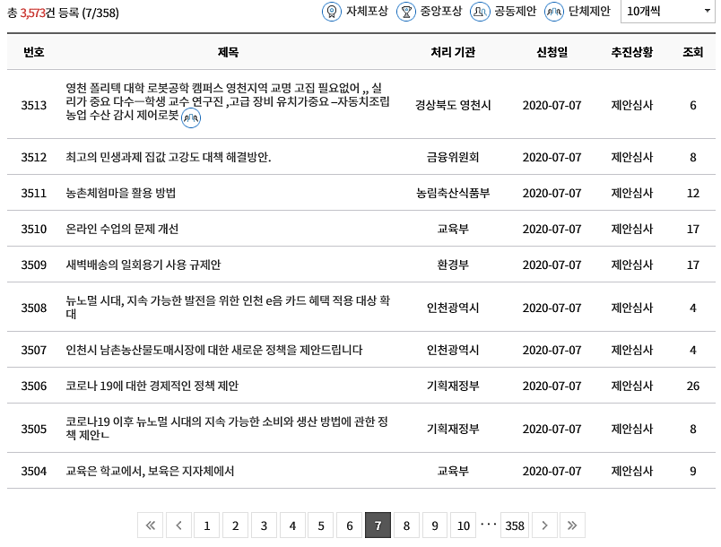

주제 선정 배경
국민 제안
국민제안에 대해 실현가능성에 대한 모호한 답변
제안 수에 비해 답변처리가
매우 늦음
Notes:
국민 청원은 개인이나 소수 의견보다 ‘다수의 의견’, 일상 문제보다 ‘사건·사고 위주’, 정책적 제안보다 ‘정치적 의제 표출’이 더 많은 주목을 받고 있다.
그러나, 국민 청원은 30일 내로 20만 번 이상의 추천을 받아야만 답변을 받을 수 있어 그 장벽이 높다.
사실 국민 청원 외에도 국민 신문고, 광화문 1번가와 같은 다양한 국민 참여 사이트들이 있지만 복잡한 의견 개진 과정과 관계 부처의 묵묵 부답에 제 기능을 하지 못하고 있다.
따라서, 국민 청원과 국민 제안 1년치 데이터를 크롤링하여 현황을 확인해보고자 한다.
또한, 국민 청원과 국민 공개 제안을 연관시켜 한 주제에 대하여 국민이 다양한 의견을 제시하고 공유하는 과정을 통해 좀 더 나은 해결책을 도출할 수 있을 것이다.

Slide 4
주제 선정 배경
국민 제안 – 활성화 X
국민 제안의 좋은 예시
2000개의 게시물 중 답변을 받은 게시물은 3개뿐
가장 오래된 게시물의 조회수가 13회에 밖에 되지 않고 전반적인 게시물의 조회수가 0-30회 정도로 매우 낮음
역학조사 개선을 위한 K-Covid 앱 개발
스위스 연방 정부의 SwissCovid 앱을 참고함
확진자의 개인정보 누출 없이 블루투스를 이용하여 앱 설치 후부터 모든 접촉했던 사람들을 기록한 뒤, 만약 양성판정을 받은 사람과 접촉한 이력이 있으면 알림 + 정부의 조치
Notes:
국민 청원은 개인이나 소수 의견보다 ‘다수의 의견’, 일상 문제보다 ‘사건·사고 위주’, 정책적 제안보다 ‘정치적 의제 표출’이 더 많은 주목을 받고 있다.
그러나, 국민 청원은 30일 내로 20만 번 이상의 추천을 받아야만 답변을 받을 수 있어 그 장벽이 높다.
사실 국민 청원 외에도 국민 신문고, 광화문 1번가와 같은 다양한 국민 참여 사이트들이 있지만 복잡한 의견 개진 과정과 관계 부처의 묵묵 부답에 제 기능을 하지 못하고 있다.
따라서, 국민 청원과 국민 제안 1년치 데이터를 크롤링하여 현황을 확인해보고자 한다.
또한, 국민 청원과 국민 공개 제안을 연관시켜 한 주제에 대하여 국민이 다양한 의견을 제시하고 공유하는 과정을 통해 좀 더 나은 해결책을 도출할 수 있을 것이다.

Slide 5
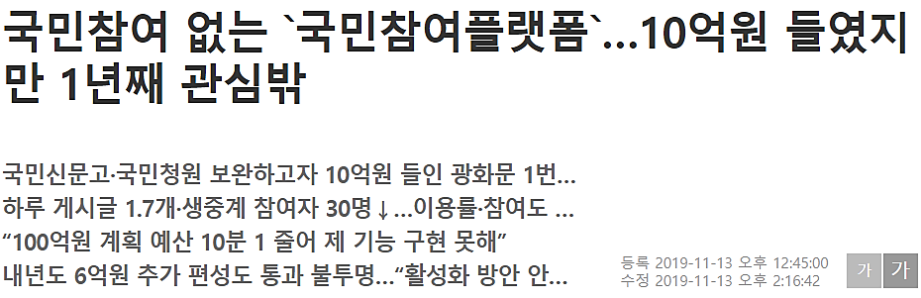

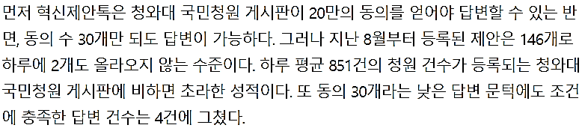

주제 선정 배경
국민 청원(문제)
다수/사건·사고
국민 제안(해결책)
소수/일상 문제
빠른 문제 해결
국민의 편의성 증대
Notes:
국민 청원은 개인이나 소수 의견보다 ‘다수의 의견’, 일상 문제보다 ‘사건·사고 위주’, 정책적 제안보다 ‘정치적 의제 표출’이 더 많은 주목을 받고 있다.
그러나, 국민 청원은 30일 내로 20만 번 이상의 추천을 받아야만 답변을 받을 수 있어 그 장벽이 높다.
사실 국민 청원 외에도 국민 신문고, 광화문 1번가와 같은 다양한 국민 참여 사이트들이 있지만 복잡한 의견 개진 과정과 관계 부처의 묵묵 부답에 제 기능을 하지 못하고 있다.
따라서, 국민 청원과 국민 제안 1년치 데이터를 크롤링하여 현황을 확인해보고자 한다.
또한, 국민 청원과 국민 공개 제안을 연관시켜 한 주제에 대하여 국민이 다양한 의견을 제시하고 공유하는 과정을 통해 좀 더 나은 해결책을 도출할 수 있을 것이다.

Slide 6
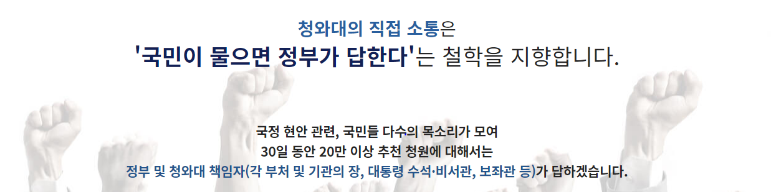
데이터 소개1 – 국민 청원 게시판
국정 현안 관련, 국민 다수의 목소리
: 국민 스스로 해결할 수 없는 이러한 문제가 있으니 국가가 나서서 해결해 주십시오.
국민 청원 예시
: 공기업 비정규직의 정규화 그만해주십시오.
: 응급환자가 있는 구급차를 막아 세운 택시 기사를 처벌해 주세요.
: 정부의 교회 정규 예배 이외 행사 금지를 취소해주세요.

Slide 7
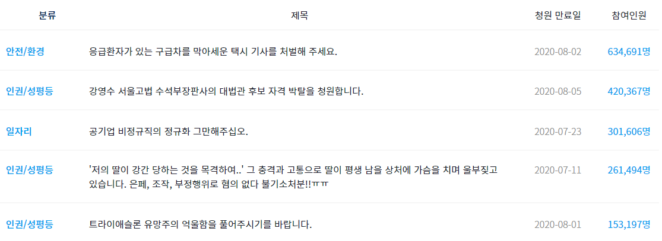
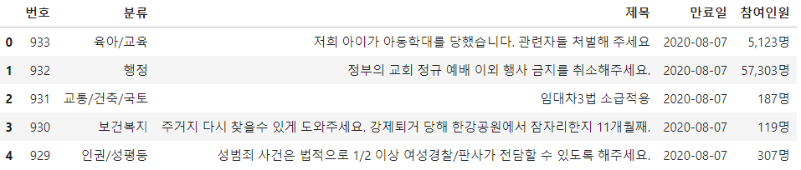
데이터 소개1 – 국민 청원 게시판
까다로운 답변 조건에도 불구하고 국민 청원 활성화 O
→ 다양한 분류
→ 많은 참여인원

Slide 8
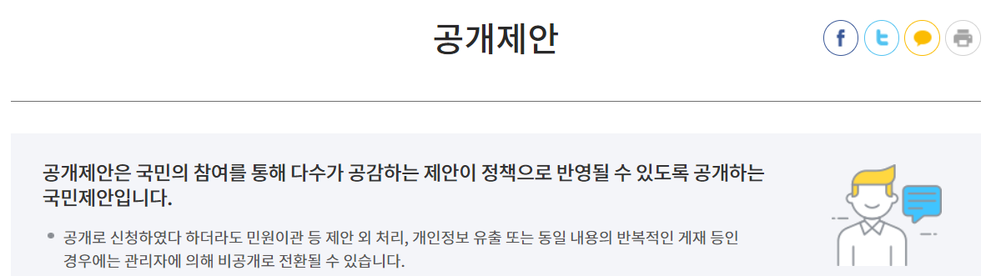
데이터 소개2 – 국민 제안 게시판
국민 신문고 공개 제안
: 국민 청원과는 달리 국가에게 바라는 사항보다는 국가의 문제가 어떻게 해결될 수 있을지, 그 해결책을 제시
국민 제안 예시
: 현재 부동산 폭등 문제 해결을 위한 해법을 제시하고 합니다.
: 공동주택활성화 사업범위 확대제안
: 인천시 남촌농산물도매시장에 대한 새로운 정책을 제안 드립니다.

Slide 9
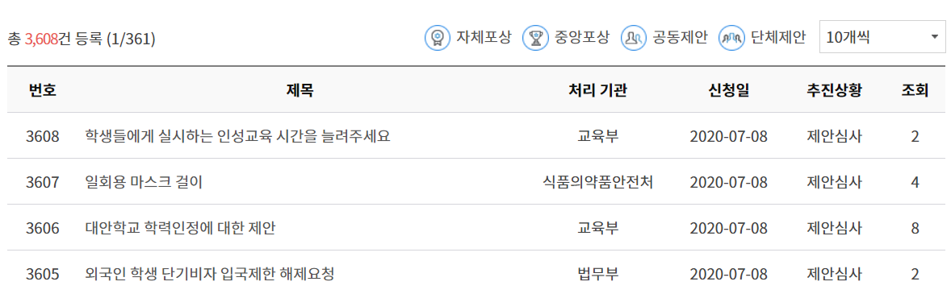

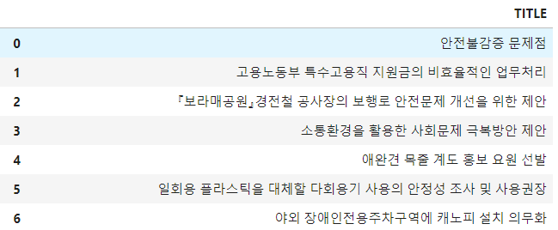
데이터 소개2 – 국민 제안 게시판
결과
TITLE만 크롤링한 이유?
국민 제안은 활성화 X
→ 신청일, 추진 상황, 조회수 등의 타 속성에서 유의미한 값 도출 불가
→ 제목만 추출

Slide 10
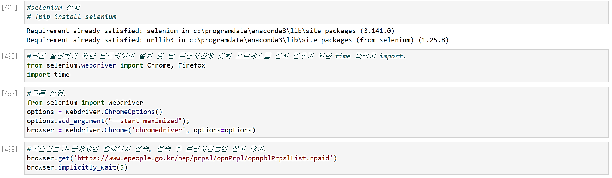

코드 설명 및 구현
selenium
time
webdriver
Chrome
Firefox
적응형 사이트(xpath, selenium)
Notes:
코드+주석 설명 및 구현 영상

Slide 11
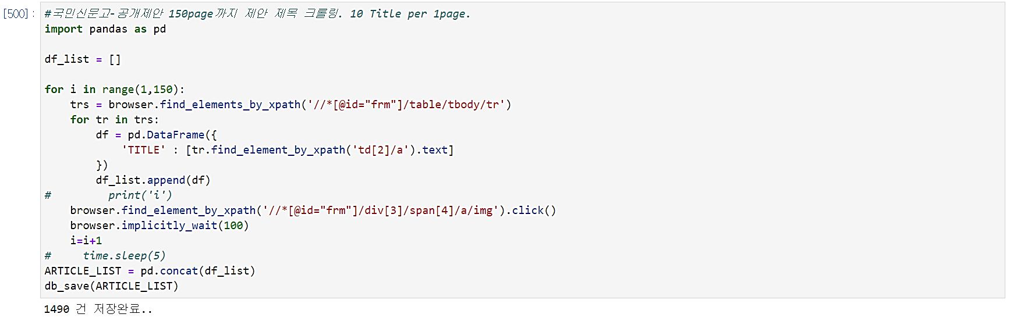
코드 설명 및 구현
크 롤 링
로딩창(time.sleep, wait)
While vs for
dbsave
Notes:
코드+주석 설명 및 구현 영상
서버가 느려서 데이터를 읽어오는 것이 어려웠다

Slide 12
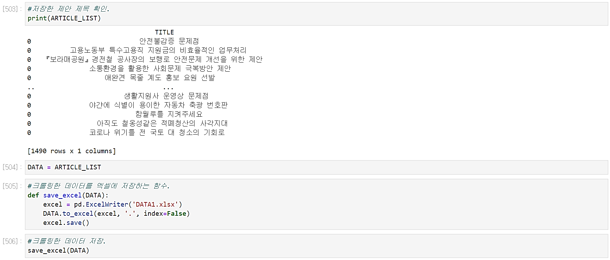
코드 설명 및 구현
Notes:
코드+주석 설명 및 구현 영상

Slide 13
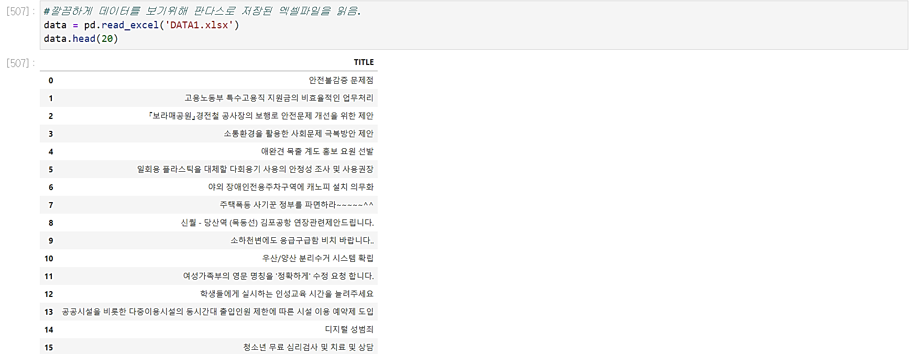
코드 설명 및 구현
Notes:
코드+주석 설명 및 구현 영상

Slide 14
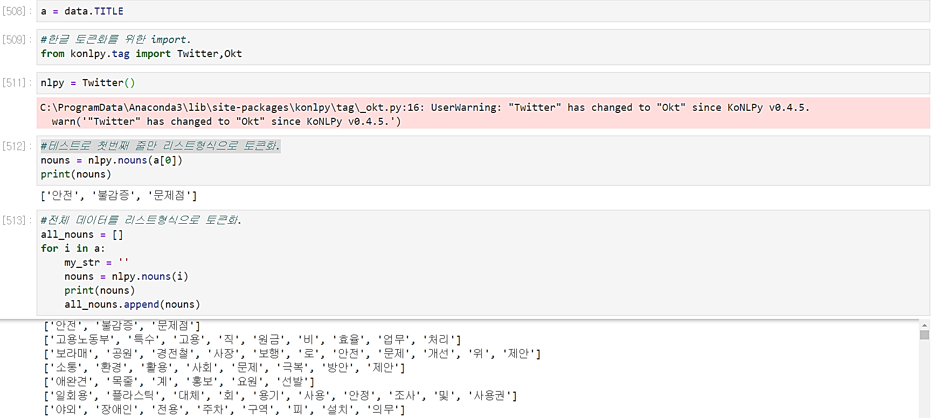
코드 설명 및 구현
토 큰 화
Notes:
코드+주석 설명 및 구현 영상

Slide 15
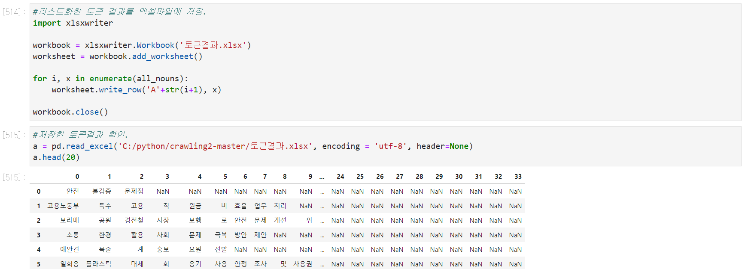
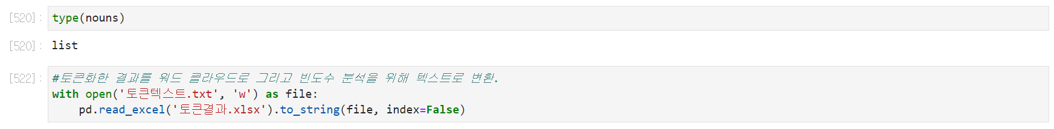
코드 설명 및 구현
Notes:
코드+주석 설명 및 구현 영상

Slide 16
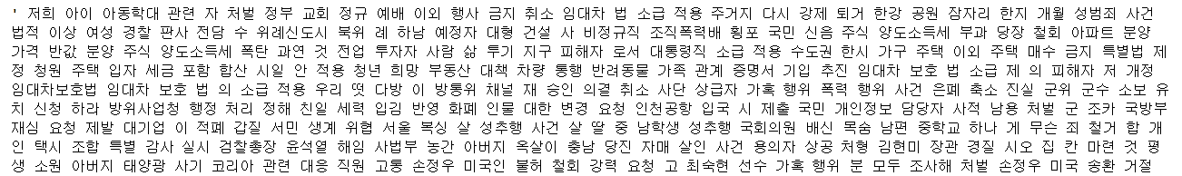
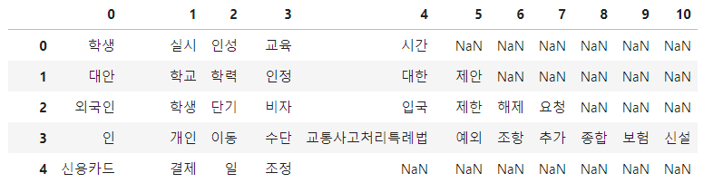
분석 결과 및 시각화
토큰화
주어진 말뭉치에서 단어 단위로 나누기
국민 청원 게시판 크롤링 완료
어떤 내용의 청원이 많을까?
전반적인 내용을 보기 위해 빈도 분석 결정
토큰화 실시

Slide 17
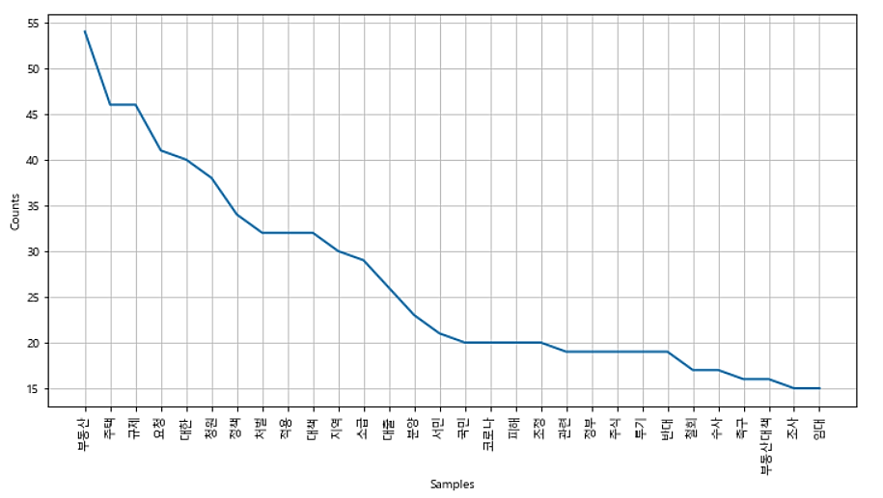
분석 결과 및 시각화
빈도 분석
국민 청원 토큰 중 가장 자주 출현하는 30가지 토큰
Notes:
국민 청원 토큰 가장 자주 출현하는 상위 30개 단어

Slide 18
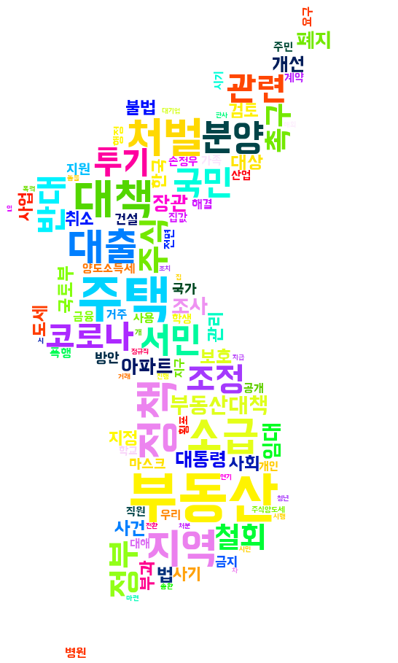
분석 결과 및 시각화
Word Cloud – 국민 청원
#부동산
부동산, 주택, 지역, 분양 ,투기, 조정
#코로나
코로나, 서민, 대출, 주식
#정부
정책, 정부, 대통령
정부가 부동산과 관련하여 여러 대책을 내놓았지만 낮은 만족도
코로나의 장기화로 인한 경기 침체
Notes:
워드 클라우드 - 국민 청원
결과의 이유?
# 데이터 기한 명시해주세요!!!

Slide 19
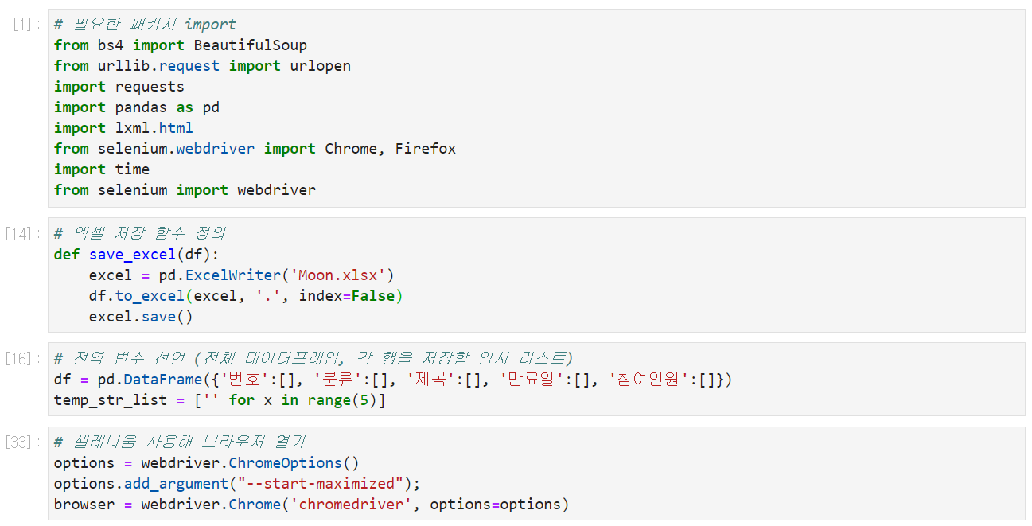
코드 설명 및 구현
Notes:
코드+주석 설명 및 구현 영상

Slide 20
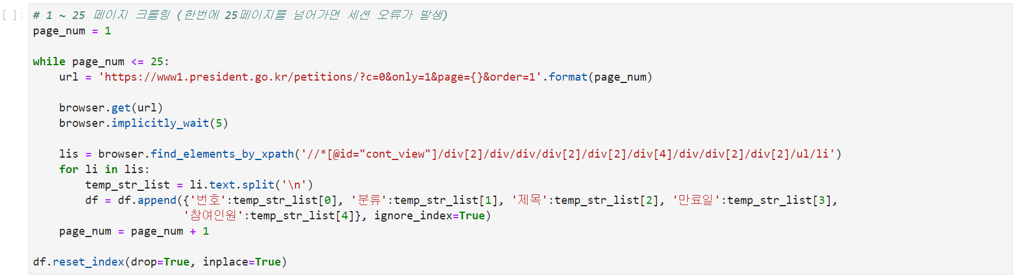
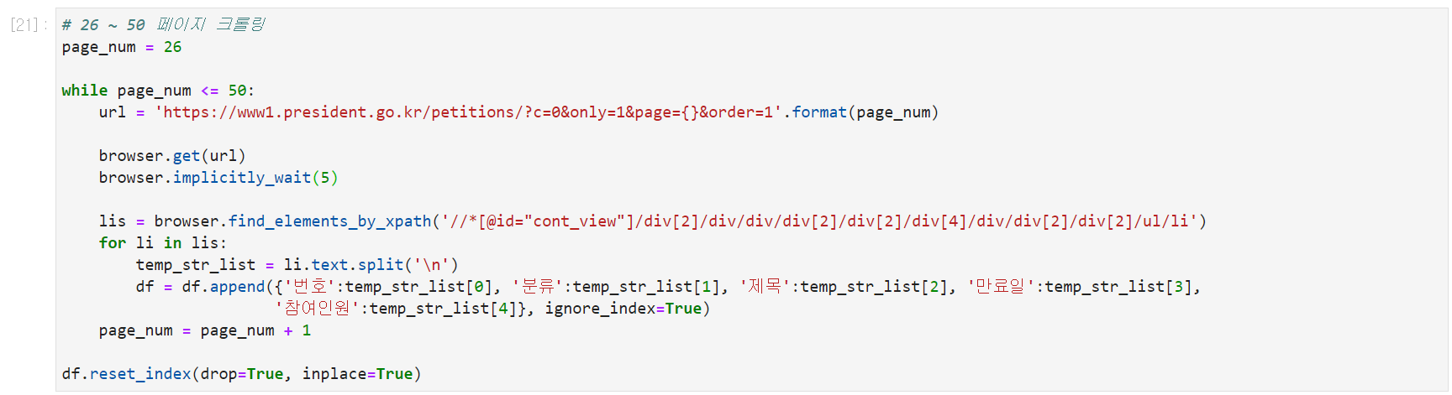
코드 설명 및 구현
Notes:
코드+주석 설명 및 구현 영상

Slide 21
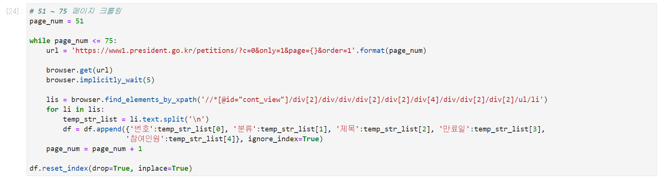
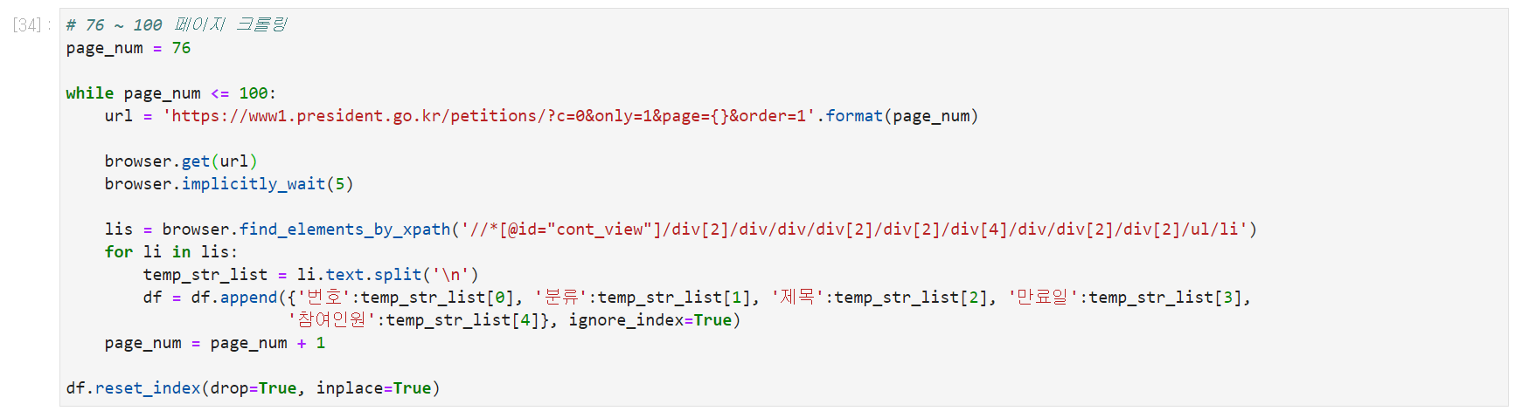
코드 설명 및 구현
Notes:
코드+주석 설명 및 구현 영상

Slide 22
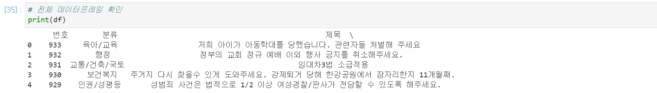
코드 설명 및 구현
Notes:
코드+주석 설명 및 구현 영상

Slide 23
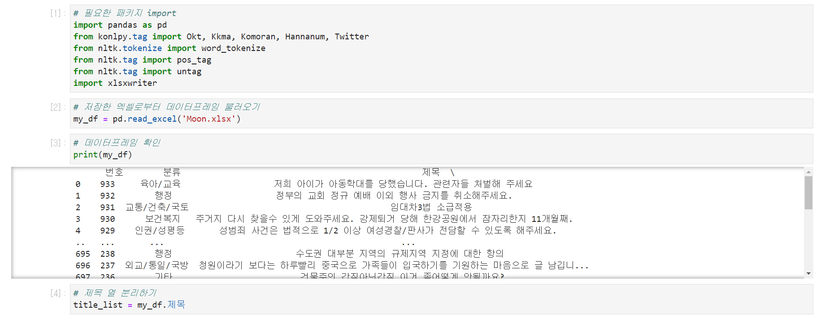
코드 설명 및 구현
Notes:
코드+주석 설명 및 구현 영상

Slide 24
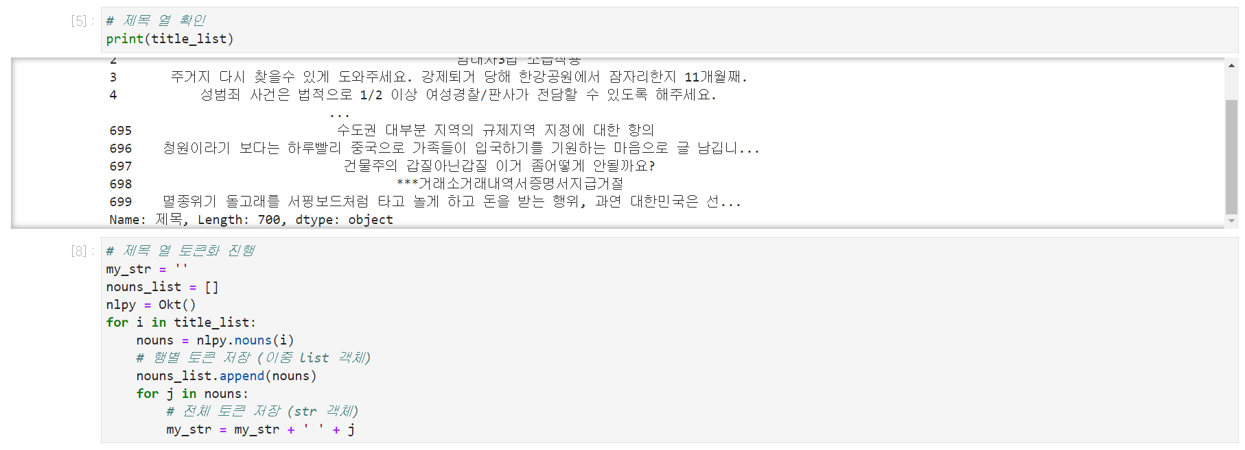
코드 설명 및 구현
Notes:
코드+주석 설명 및 구현 영상

Slide 25
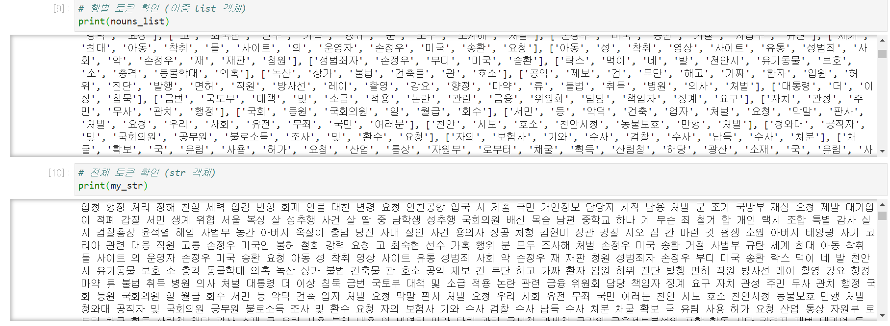
코드 설명 및 구현
Notes:
코드+주석 설명 및 구현 영상

Slide 26
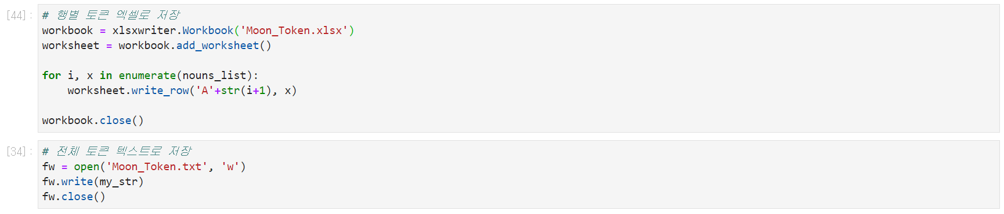
코드 설명 및 구현
Notes:
코드+주석 설명 및 구현 영상

Slide 27
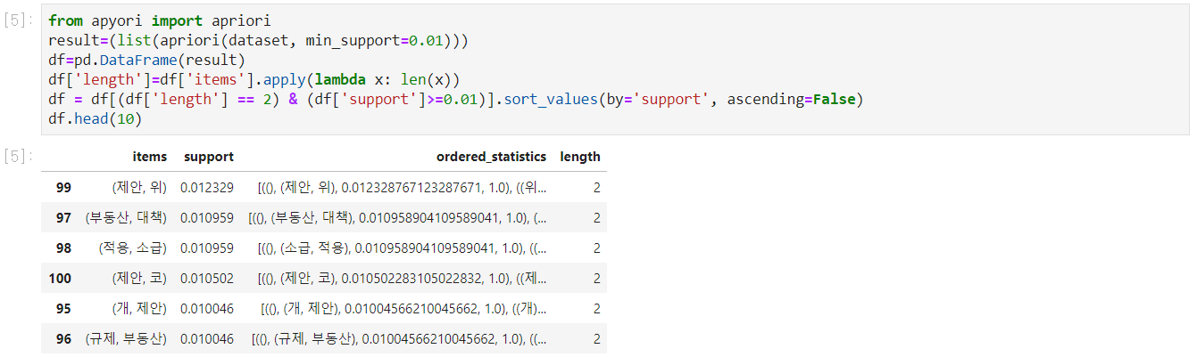
코드 설명 및 구현
연 관 분 석
Notes:
코드+주석 설명 및 구현 영상

Slide 28
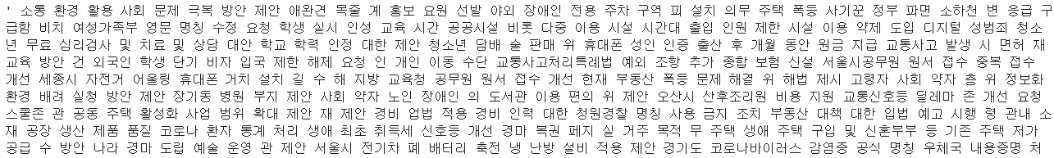
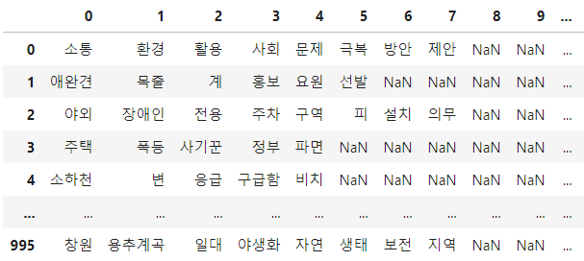
분석 결과 및 시각화
토큰화
주어진 말뭉치에서 단어 단위로 나누기
국민 제안 게시판 크롤링 완료
어떤 내용을 제안했을까?
전반적인 내용을 보기 위해 빈도 분석 결정
토큰화 실시

Slide 29
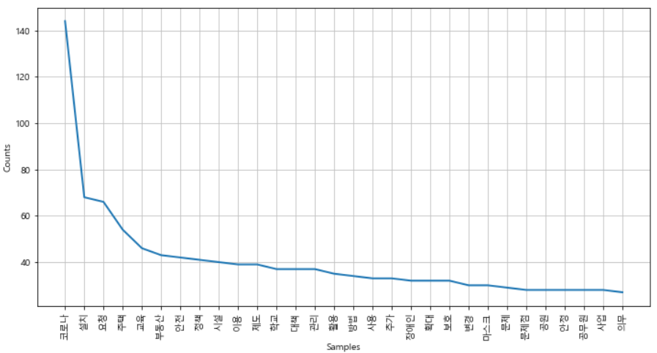
분석 결과 및 시각화
빈도 분석
국민 제안 토큰 중 가장 자주 출현하는 30가지 토큰

Slide 30
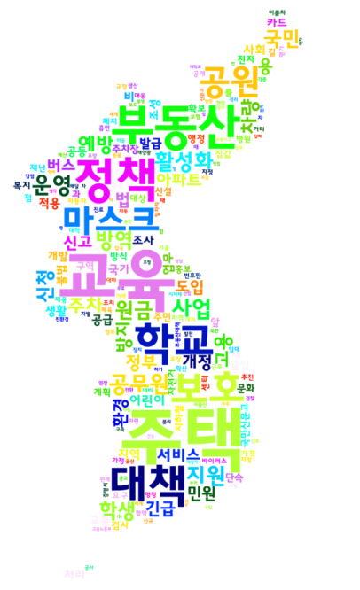
분석 결과 및 시각화
Word Cloud – 국민 제안
#코로나
마스크, 교육, 학교, 방역
#부동산
부동산, 주택, 대책
코로나로 인한 개학 연기, 등교 제한과 관련해서 가장 많은 의견을 제시
부동산 정책에 대해 다양한 의견을 제시
국민 청원과 국민 제안 모두 비슷한 주제(부동산과 코로나)의 논의가 이루어짐
Notes:
워드 클라우드 – 국민 제안
결과의 이유?

Slide 31
활용 방안
국민청원 분석
국민제안 분석
청원 전에 신문고 제안 분석 플랫폼을 통해,
해당 문제에 대한 제안점에 착안 해구체적인 청원을 할 수 있다.
시계열적 시각화를 통해 시기별 사회적 이슈 파악 가능
Notes:
국민 신문고와 비슷
20만 이상의 동의를 얻으면 답변받을 수 있다는 믿음이 국민청원의 동력이다. 하지만 정량적 기준은 중요한 의제보다 사람들이 관심 갖는 분야에만 집중하는 것으로 비치기도 한다. 다수의 원칙에서 빗겨나 작은 목소리에도 귀 기울일 수 있는 정성적 발굴이 필요하다는 지적이다.

Slide 32
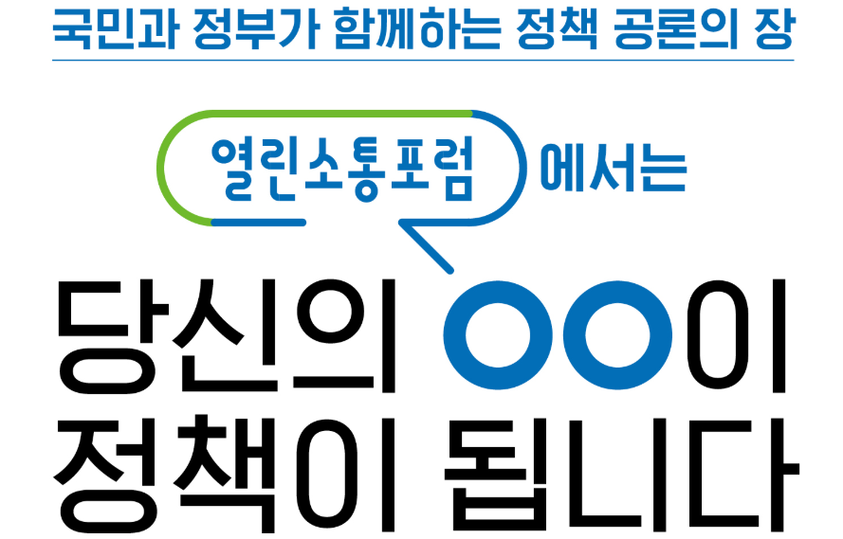

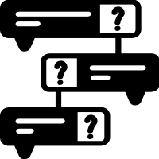
활용 방안
국민청원-국민제안 매칭
청원과 제안을 동시에 살펴보고 같은 키워드를 매치하고 분석함으로써,
국민들이 제안한 정책 방안을 활용하여 청원을 해결 또는 검토할 수 있도록 도움
Notes:
국민 신문고와 비슷
20만 이상의 동의를 얻으면 답변받을 수 있다는 믿음이 국민청원의 동력이다. 하지만 정량적 기준은 중요한 의제보다 사람들이 관심 갖는 분야에만 집중하는 것으로 비치기도 한다. 다수의 원칙에서 빗겨나 작은 목소리에도 귀 기울일 수 있는 정성적 발굴이 필요하다는 지적이다.

Slide 33
감사합니다
박성민 / 조장
토큰화
가재협
데이터1 크롤링
백창경/발표자
데이터2 크롤링
윤지혜
시각화
강예나
PPT
한유정/발표자
토큰화

